Slide 1

Open Source SDN
Кузнецов Никита К34212

Slide 2
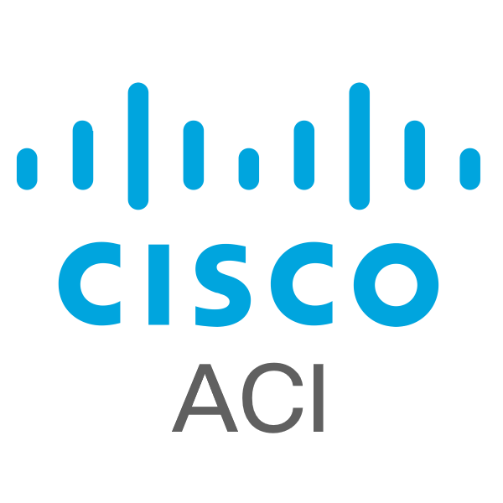
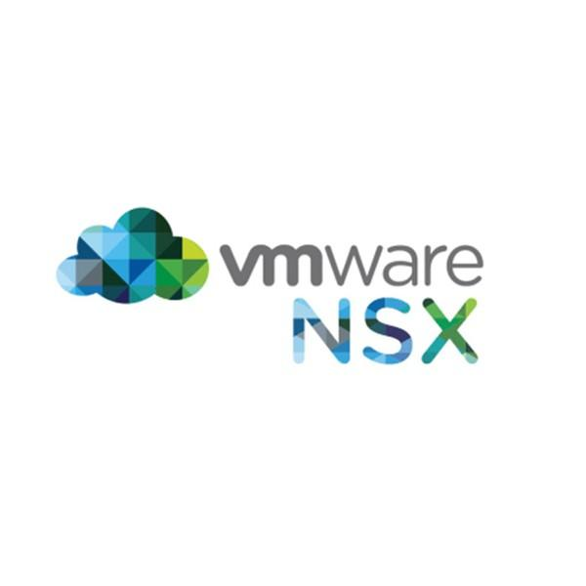
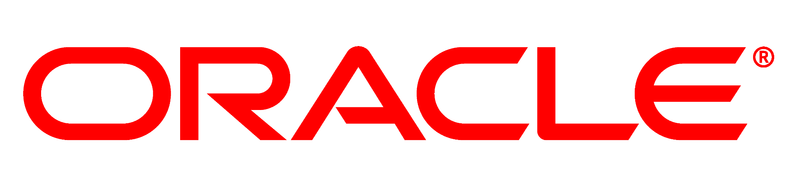
Введение
SDN известны тем, что изначально предоставлялись как открытые решения для управления и мониторинга сетью.
Однако, сети находятся в прямой зависимости от вендоров оборудования, которые разрабатывают свои платформы: Cisco ACI, VMware NSX, Oracle SDN и т.д.
Закрытый характер этих систем накладывает определенные ограничения, с которыми может помочь Open Source.

Slide 3

Ограничения Closed Source
Vendor Lock-In - зависимость от поставщика ПО, ограничение свободы выбора и трудности с миграциями
Ограничение API и доступа к “внутренностям”, несовместимость с другими решениями, непрозрачность работы
Стоимость приобретения лицензии и обучения персонала
Риск устаревания, медленное развитие технологий, ограниченная поддержка
Пример: если вы используете Cisco ACI, вы, скорее всего, будете вынуждены использовать только коммутаторы Cisco, что может быть дороже других решений и накладывает дополнительные ограничения.

Slide 4
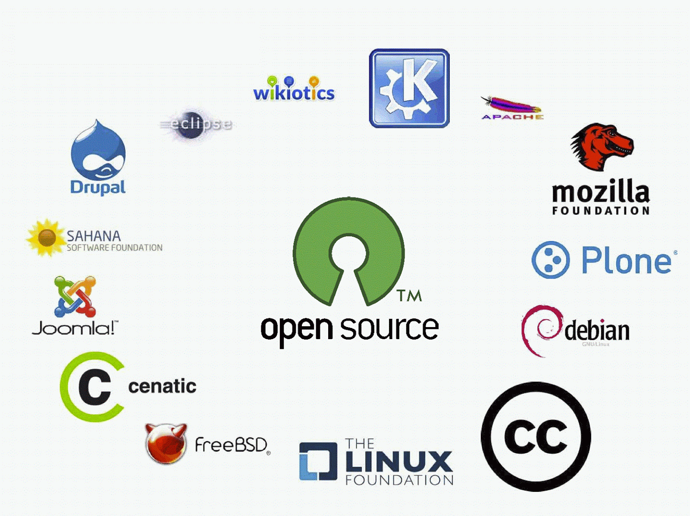
Преимущества Open Source
Гибкость и настраиваемость
Отсутствие лицензий
Сообщество и поддержка
Быстрые инновации
Свобода выбора оборудования и ПО
Благодаря решениям с открытым кодом – SDN могут пользоваться как и новички, в целях обучения, так и большие компании, которым необходимо не зависящее от другой корпорации решение их бизнес-проблем.

Slide 5

OpenDaylight
Модульная платформа SDN-контроллера, ориентированная на предприятия. Создана как совместный проект Linux Foundation и сообщества разработчиков.
Преимущества: масштабируемость, поддержка различных протоколов, активное сообщество, поддержка различных приложений (автоматизации, мониторинга и безопасности сетей)
Применяется в центрах обработки данных, облачных сетях.

Slide 6
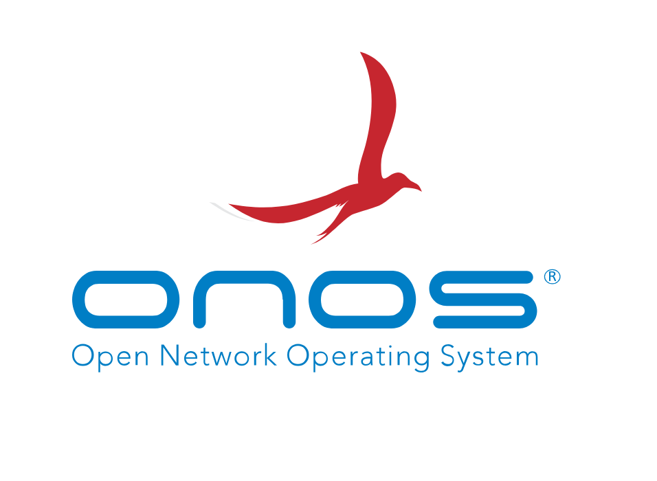
ONOS
SDN-контроллер, разработанный с нуля для операторских сетей. Ориентирован на высокую производительность, масштабируемость и доступность.
Преимущества: высокая производительность, надежность, масштабируемость, поддерживает различные протоколы (в том числе OpenFlow), имеет API для Java и REST.
Применяется в сетях провайдеров и 5G.

Slide 7
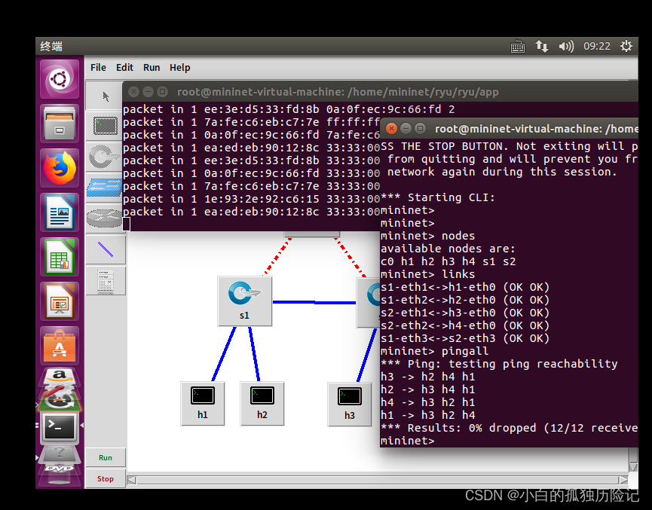
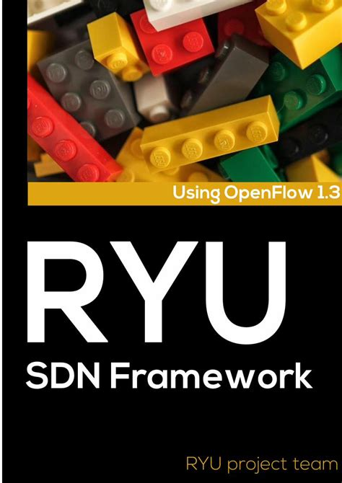
Ryu и Mininet
Контроллеры SDN, которые лучше всего подходят для прототипирования и обучения сетям.
Преимущества: простота использования, удобный и понятный интерфейс (на языке Python), легкая настройка и запуск небольших сетей для экспериментов

Slide 8
Сравнение решений
Решение | Применение | Язык | Сложность | Масштабируемость
OpenDaylight | Enterprise | Java | Средняя | Высокая
ONOS | Carrier-grade телекоммуникации | Java | Высокая | Очень высокая
Ryu | Исследование | Python | Низкая | Низкая
Mininet | Прототипирование | Python | Очень низкая | Очень низкая

Slide 9
Нюансы Open Source
Перед выбором Open Source нужно ответить себе на несколько вопросов:
Хватит ли мне знаний для работы с инструментами?
Готов ли я возиться с настройками?
Нужна ли мне гибкость или для моей задачи хватит закрытой системы?
Насколько важна скорость разработки и какое оборудование я хочу использовать?
Готов ли я поддерживать и вносить изменения в Open Source при необходимости добавления специфического функционала?

Slide 10

Вывод = It Depends
Open Source SDN наиболее ярко проявляются там, где требуется глубокая настройка, интеграция с нестандартными системами и возможность адаптировать решение под уникальные потребности.
В то же время, закрытые SDN-решения могут быть идеальным выбором для организаций, которым нужна простота внедрения, надежная поддержка и готовое к использованию решение "из коробки", даже если это означает меньший контроль и большую зависимость от поставщика.

Slide 11

Спасибо за внимание!
Кузнецов Никита К34212

